Slide 1
Диагностика уровня ИКТ компетентности педагогов ДОО Гурьевского района
https://webanketa.com/ru/myforms/statistic/?form.uid=228889

Slide 2
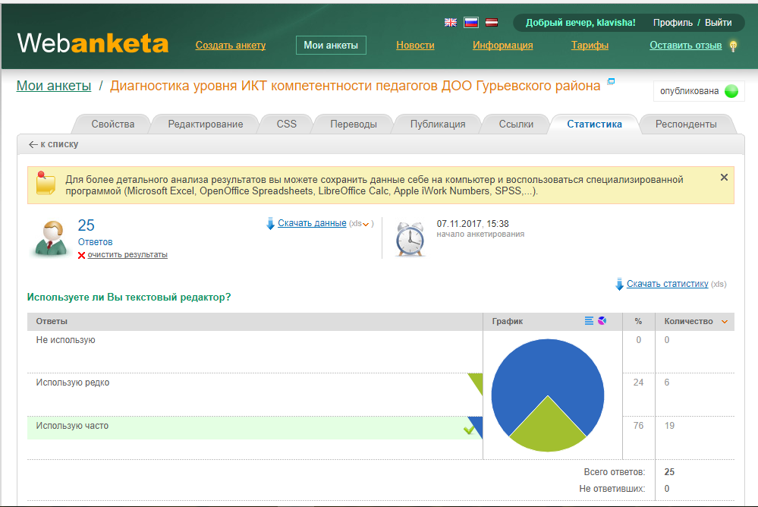

Slide 3
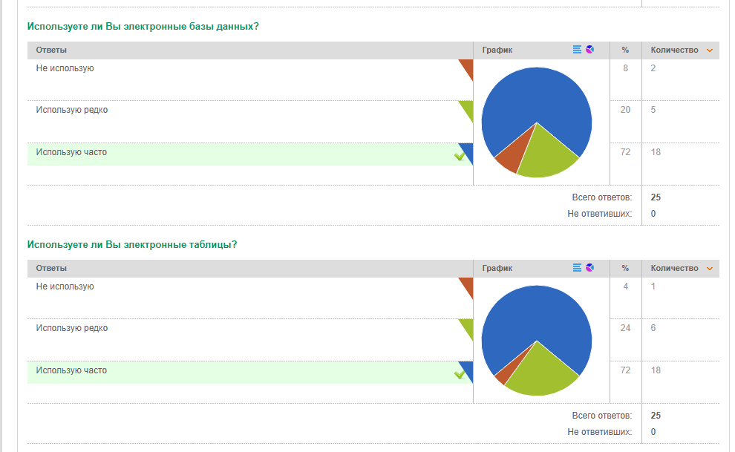

Slide 4
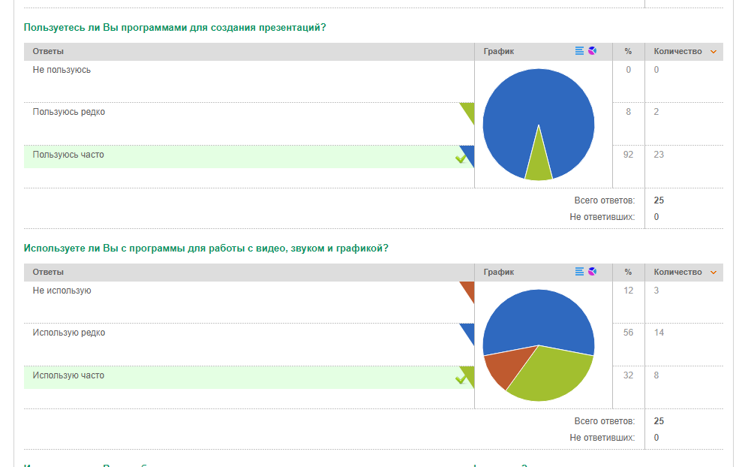

Slide 5
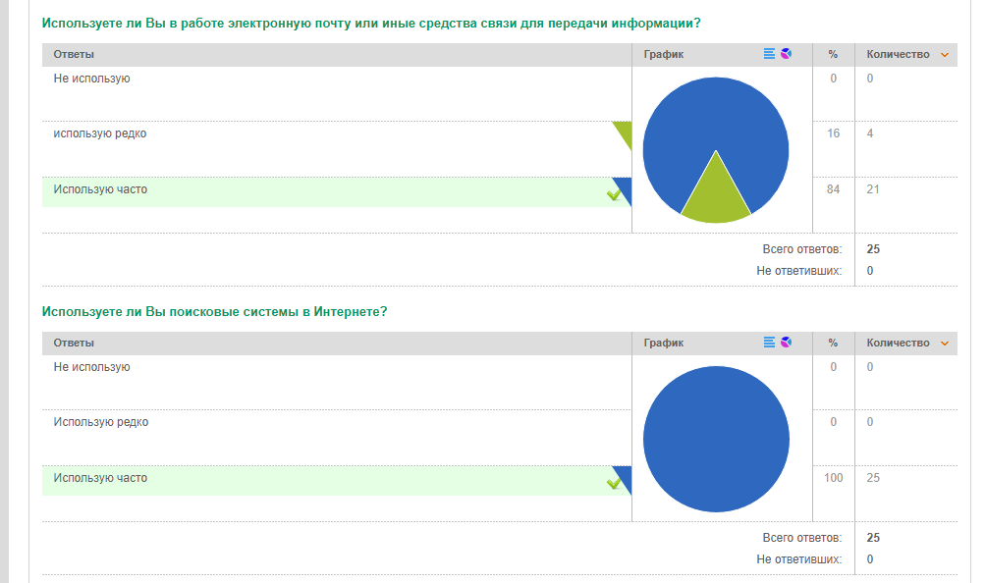

Slide 6
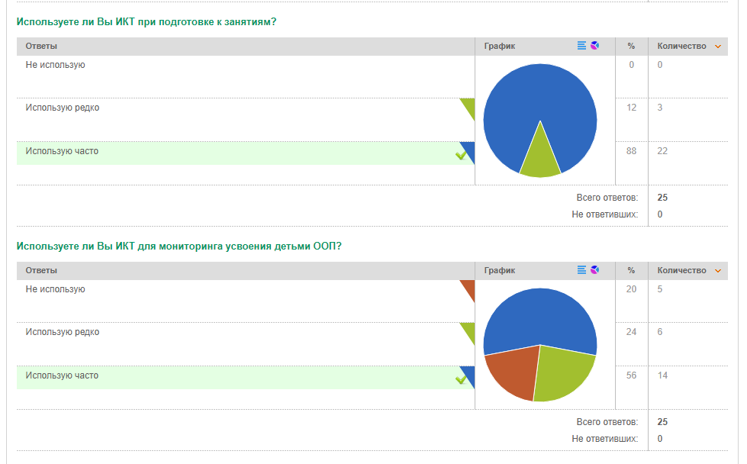

Slide 8
